Slide 3
Gjenstandsbasen er nå stengt for redigering og lagring.
Man kan fortsatt søke og hente informasjon, men ikke oppdatere.
Fotobasen fungerer som tidligere.

Slide 4
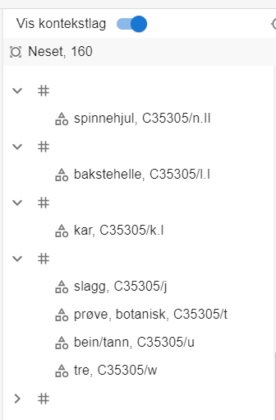
UniMusbasen
Nettbasert brukergrensesnitt
Feidepålogging
Lenke til billedfiler hentes fra fotobasen.
Hovedstruktur:
Fellesopplysninger – Kontekst – Gjenstand
Bedre sammenheng / navigering mellom disse delene

Slide 5
Logg på for å få tilgang:
Åpen nå: Test-basen: https://kultur-test.unimus.no/
Åpner 22. jan. Produksjons-basen: https://kultur.unimus.no/

Slide 6
Spørsmål, feilmeldinger og avtaler om én-til-én-veiledninger rettes til:
Camilla og Lucia (FUN),
Margrete (NIKU, AS generelt)
Vivian (revisjoner, restanser, AS generelt)
Espen (tilganger og database)
Hallvard (database, etiketter, formater)

Slide 7
Lenke til brukerveiledninger
https://www.khm.uio.no/forskning/prosjekter/unimus-kultur/brukerveiledninger/arkeologi/index.html
(er fremdeles under arbeid)

Slide 8
Underveis
Etiketter
Sammendrag

Slide 9
Unimusportalen er tilgjengelig via https://unimus.no
Inntil videre vises data fra den gamle gjenstandsbasen, men skal erstattes av et nytt API som henter data fra den nye gjenstandsbasen.

